Slide 1
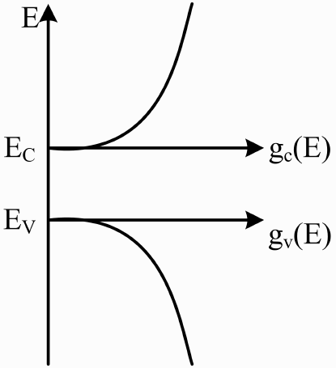
第三章复习
热平衡状态
状态密度
定义式
费米分布函数和玻尔兹曼分布函数描述的是什么？它们之间有什么不同？
Number of states
energy interval

Slide 2
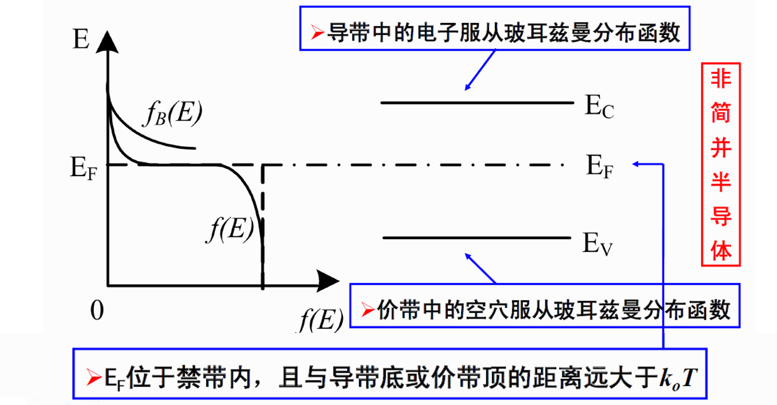
第三章复习
非简并半导体导带的电子和价带的空穴服从什么分布函数，为什么？
费米能级可看作是什么的标志（T>0K）?

Slide 3
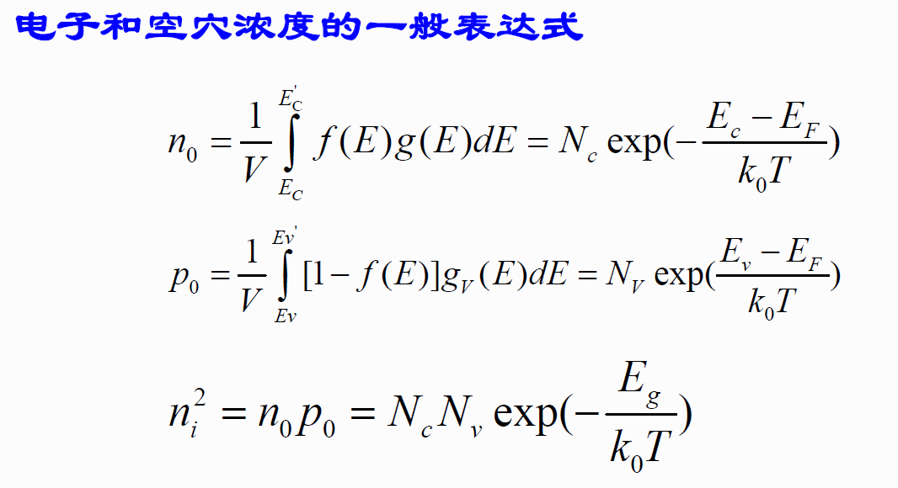
第三章复习
半导体中载流子浓度的求解方法？
n₀p₀的乘积与什么有关？

Slide 4
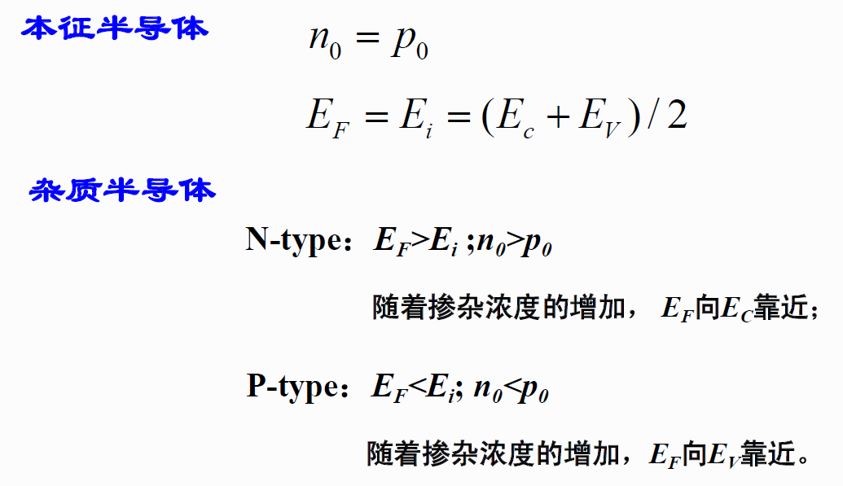
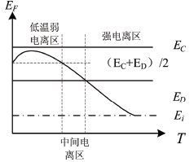
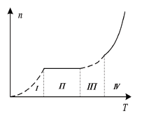
第三章复习
杂质半导体载流子浓度的求解方法？
根据电中性条件得到E_{F}的表达式
饱和区

Slide 5
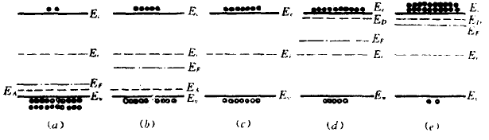
第三章复习
p 型重掺杂
P型轻掺杂
本征
n型轻掺杂
n 型重掺杂

Slide 6
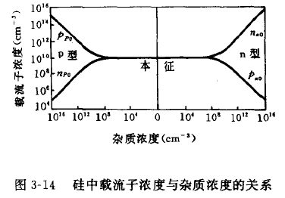

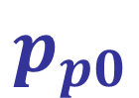


第三章复习
多数载流子
$$p_{p0}$$
$$n_{n0}$$
p型
n型
$$n_{p0}$$
$$p_{n0}$$
少数载流子

Slide 7
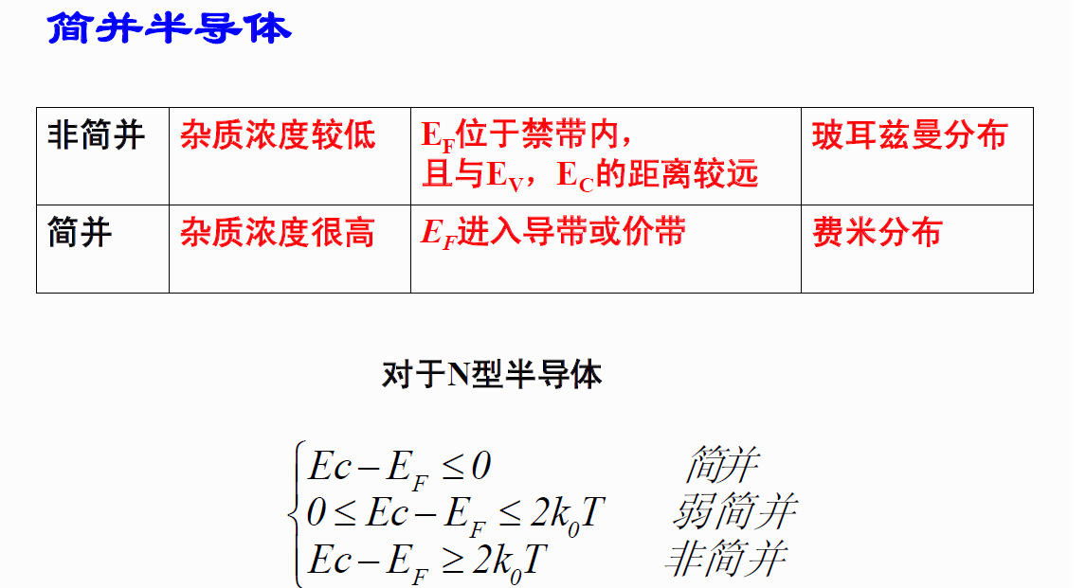
第三章复习
＜
＞

Slide 8
要求掌握的公式
费米分布函数和玻尔兹曼分布函数
载流子浓度

Slide 9
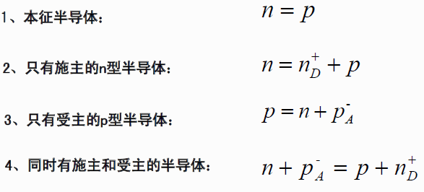
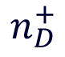
要求掌握的公式
强电离、弱电离的条件
电中性条件
$$n_{D}^{+}$$

Slide 10
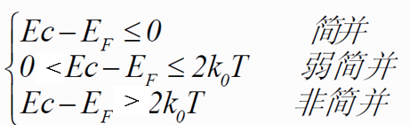
要求掌握的公式
费米能级的表达式
简并化条件
强电离区

Slide 11
课后练习题 7、9、14、17
本征半导体的费米能级位于（），如果只掺杂施主杂质，随着施主杂质浓度的提高，费米能级更靠近（）；如果只掺杂受主杂质，随着受主杂质浓度的提高，费米能级更靠近（）；
半导体发生简并化的条件为 （）。
半导体的态密度是指（），态密度越大说明（）。
相同温度下，半导体的多数载流子浓度随着杂质浓度的增加而（） ，少数载流子浓度随杂质浓度的增加而（）。
名词解释：低温载流子冻析效应、简并半导体、非简并半导体
同时掺杂一种施主杂质和一种受主杂质的n型半导体的电中性方程为 （）；强电离的条件是（）
温度T大于0K时，费米能级是（）的标志；费米能级位置越高，说明（）。
热平衡状态的半导体，载流子的产生（）载流子的复合。
玻尔兹曼统计率和费米统计率的主要区别是（）。
半导体能带中的能级上可以容纳（）个电子、施主杂质能级上最多只能容纳（）个电子。
只含一种施主杂质的n型半导体：在低温弱电离区，其载流子主要来源于（）、费米能级随温度的升高而（）；在强电离区，其载流子主要来源于（）、费米能级随温度的升高向（）方向靠近。
简述只含一种施主杂质的n型半导体的费米能级随温度的变化关系
简述只含一种施主杂质的n型半导体的电子浓度随温度的变化关系。

Slide 12
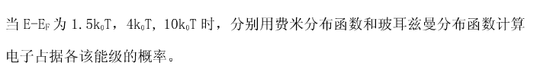
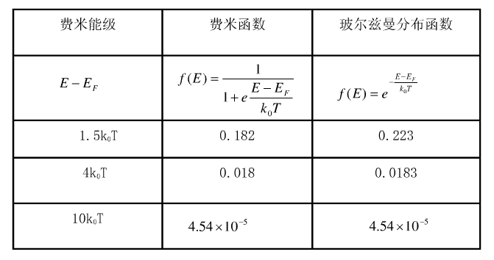
练习
（分布函数）

Slide 13
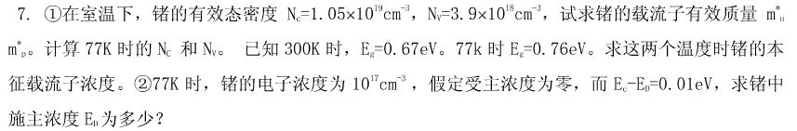
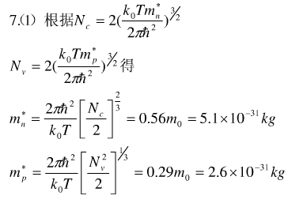
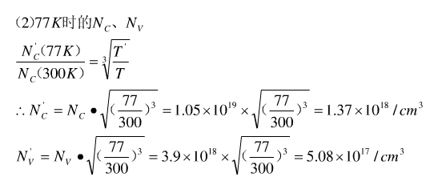
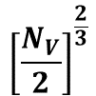
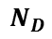
练习
（载流子浓度）
$$N_{D}$$
$${\left[\frac{N_{V}}{2}\right]}^{\frac{2}{3}}$$

Slide 14
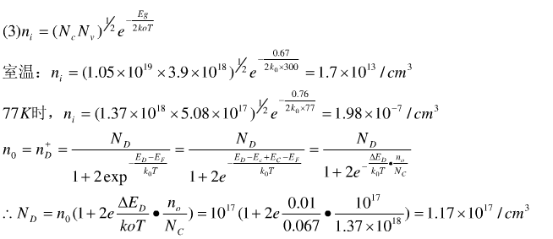
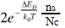
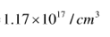
练习
(4) 77K时锗的电子浓度为${10}^{17}{cm}^{−3}，假定受主浓度为零，E_{C}−E_{D}=0.01eV,求锗中施主浓度$
n0
Nc

Slide 15
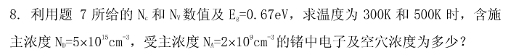
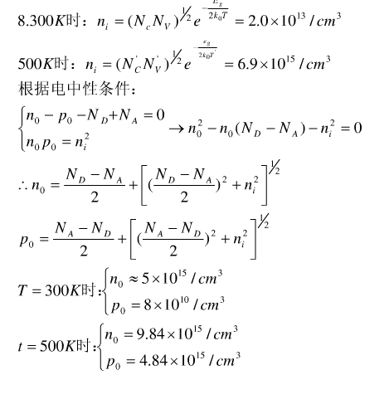
练习

Slide 16
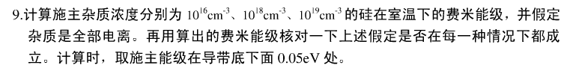
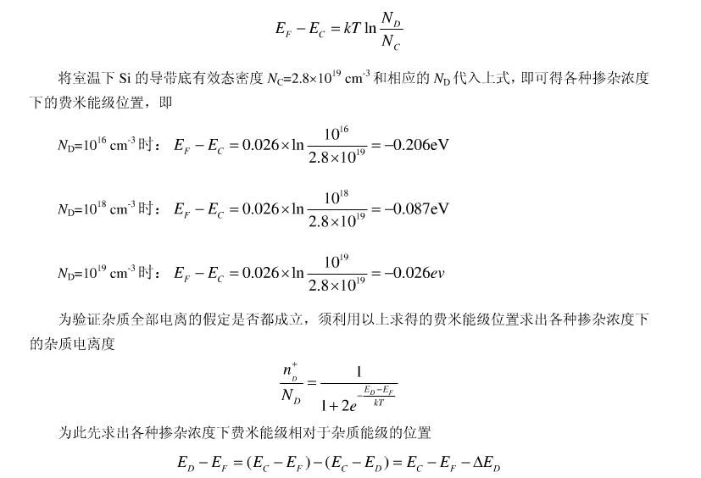
练习
（强电离的条件）

Slide 17
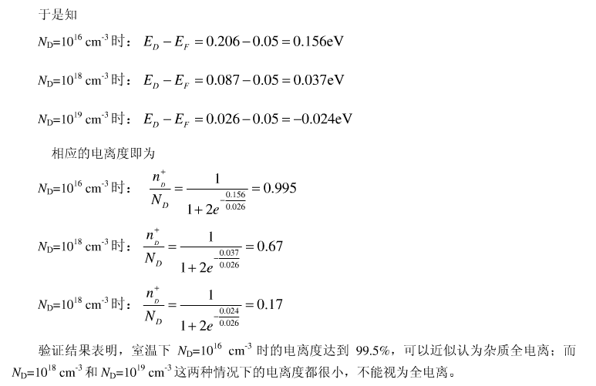

Slide 18
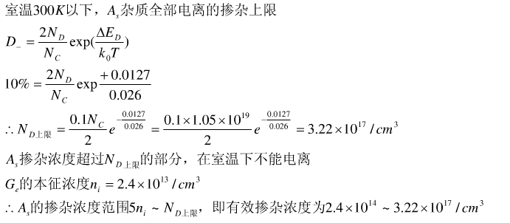
练习
10. 以施主杂质电离90%作为强电离的标准，求掺砷的n型锗在300 K时，
以杂质电离为主的饱和区掺杂质的浓度范围？
10n_{i}~N_{D上限}

Slide 19
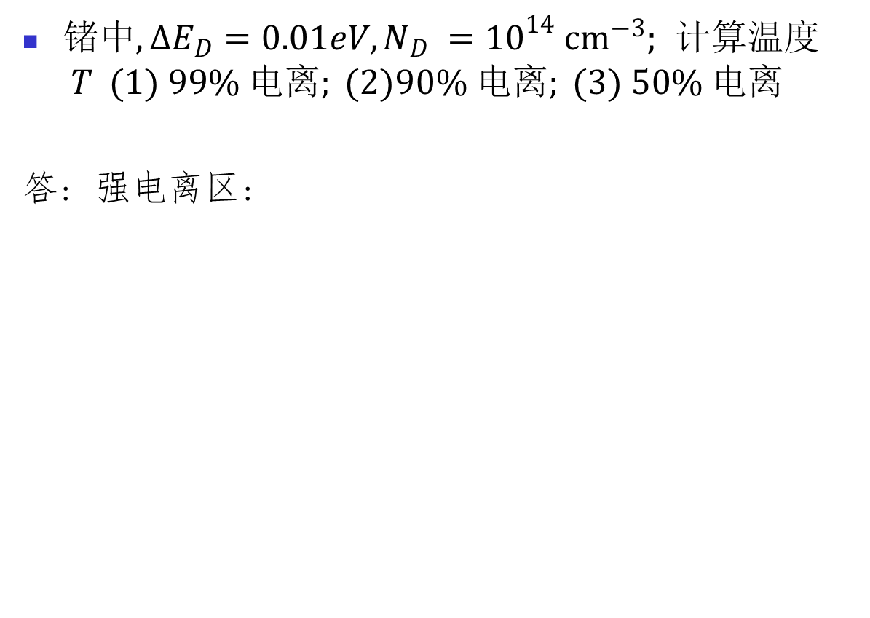
练习
（强电离的条件）
$锗中, ∆E_{D}=0.01eV, N_{D} ={10}^{14}{ cm}^{−3};$ 计算$温度 T (1) 99\% 电离; (2)90\% 电离; (3) 50\% 电离$
答: 强电离区:

Slide 20
99% ionized: D₋=0.01
90% ionized

Slide 21
(3) 50% ionized: D₋=0.5

Slide 22
(3) 50% ionized: D₋=0.5

Slide 23
(3) 50% ionized: D₋=0.5

Slide 24
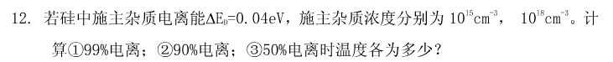
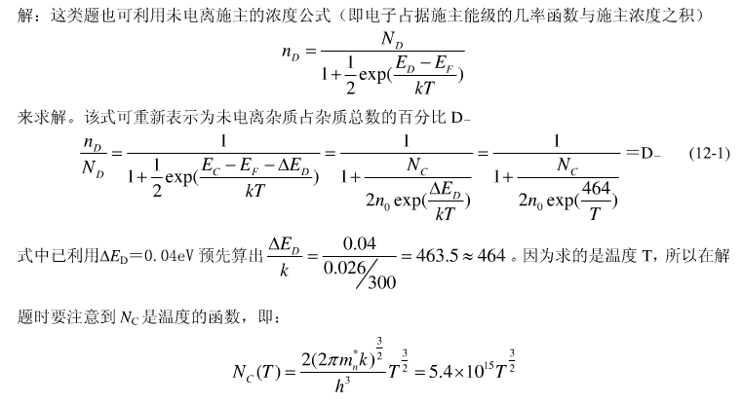
练习

Slide 25
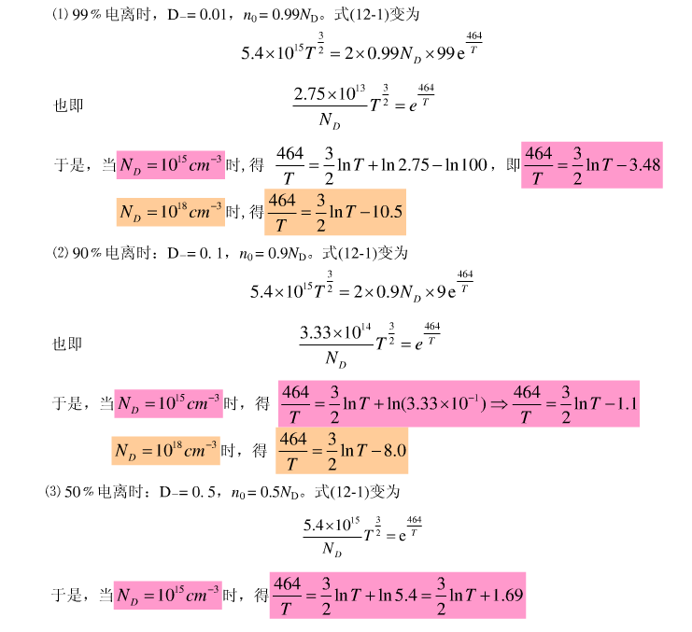
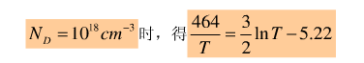

Slide 26
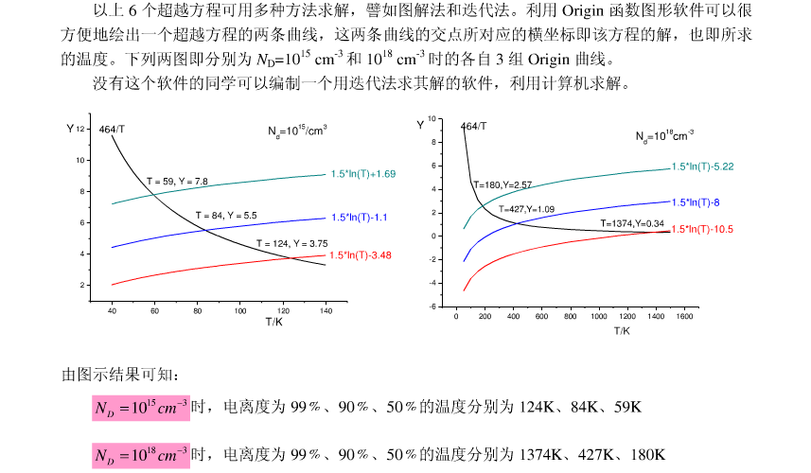

Slide 27
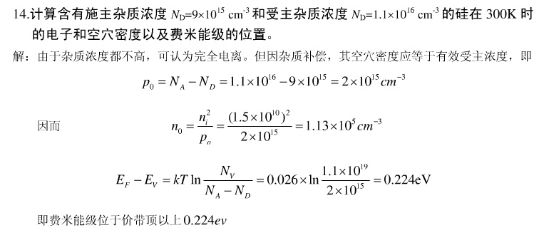
练习
（杂质补偿、少数载流子）
N_{A}
浓

Slide 28
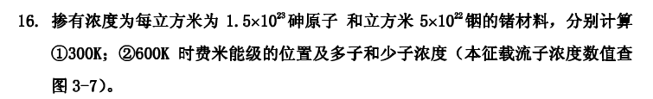
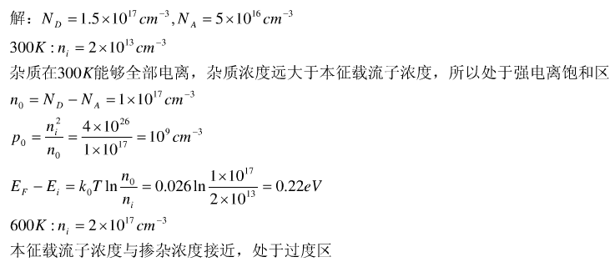
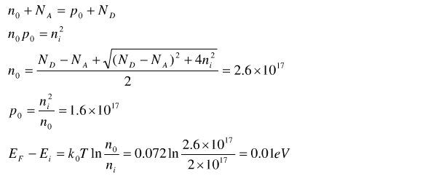

Slide 29
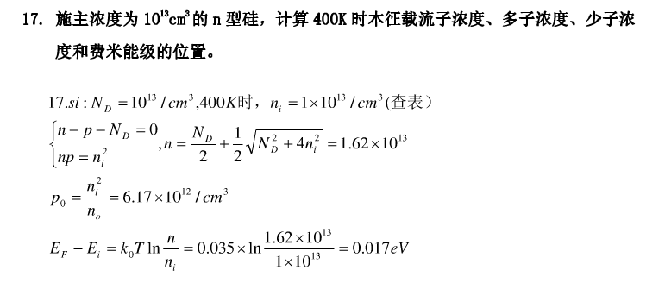
练习
cm⁻³
过渡区

Slide 30
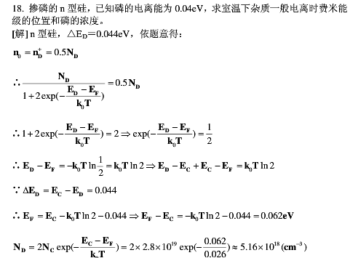
练习

Slide 31
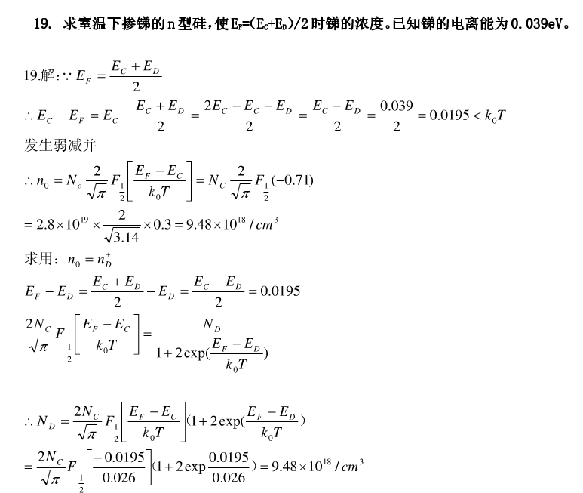

Slide 32
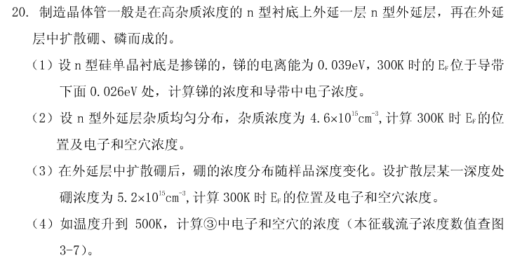
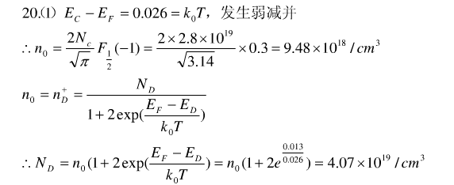

Slide 33
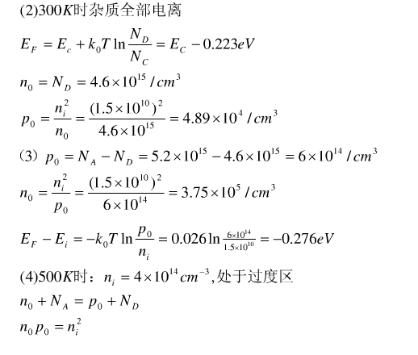
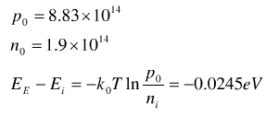
练习

Slide 34
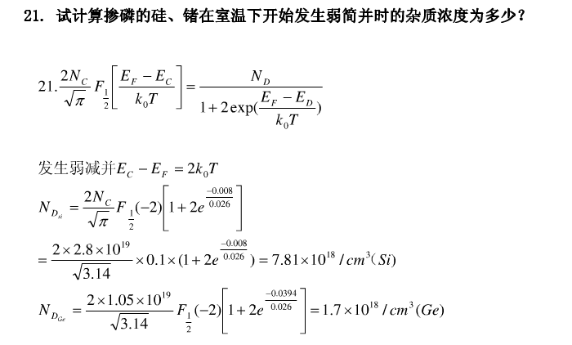
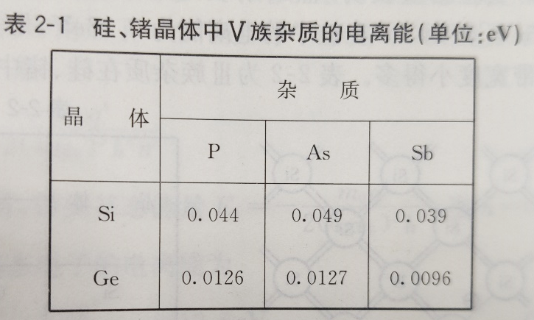
练习
（简并化条件）

Slide 35
重点
载流子的迁移率
载流子的散射
迁移率和电导率随温度和杂质浓度的变化

Slide 36
第四章：半导体的导电性
4.1 载流子的漂移运动和迁移率
4.2 载流子的散射
4.3 迁移率与杂质浓度和温度的关系
4.4 电阻率及其与杂质浓度和温度的关系
4.6 强电场下的效应、热载流子
4.7 多能谷散射、耿氏效应

Slide 37
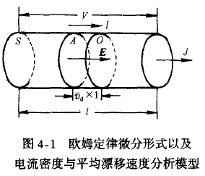
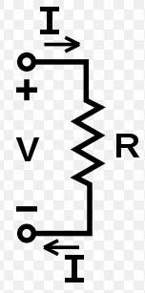

4.1载流子的漂移运动 迁移率
欧姆定律
欧姆定律的微分形式

Slide 38
漂移运动和迁移率
漂移运动：电子在电场力作用下沿电场反方向的定向运动
平均漂移速度：定向运动的速度
迁移率

Slide 39
迁移率
定义：单位场强下电子的平均漂移速度。
标量；单位：m²/V s （反应了电场下载流子
与电导率的关系：
运动的难易程度）

Slide 40

半导体的电导率
n型半导体
p型半导体
本征半导体
电子和空穴参与导电；
电子和空穴运动方向相反，电流方向相同；
电子和空穴的迁移率不同。

